Slide 1


A P L G O . C O M
¿Cómo validar la información de tu red?
Servicio al asociado LATAM
# A P L G O

Slide 2
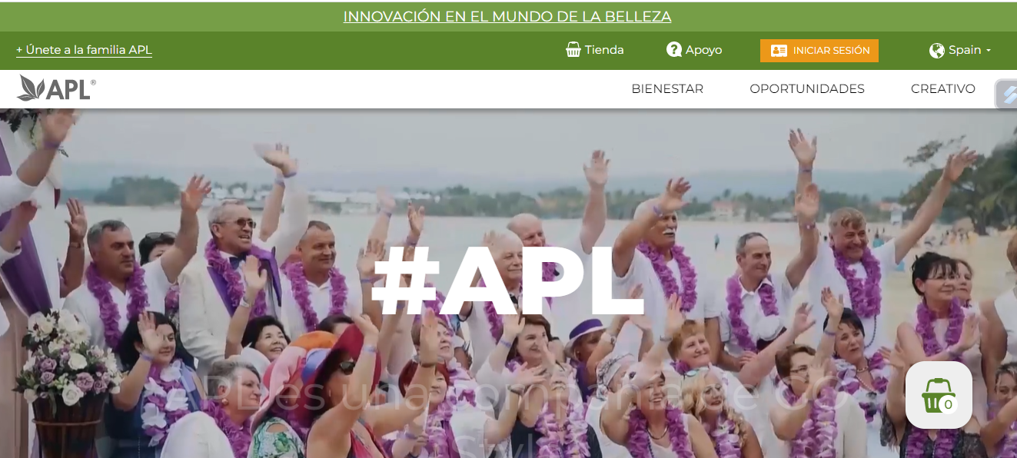
A P L G O . C O M
INGRESA A LA OFICINA VIRTUAL (BACKOFFICE)
https://es.aplgo.com/es/
# A P L G O

Slide 3

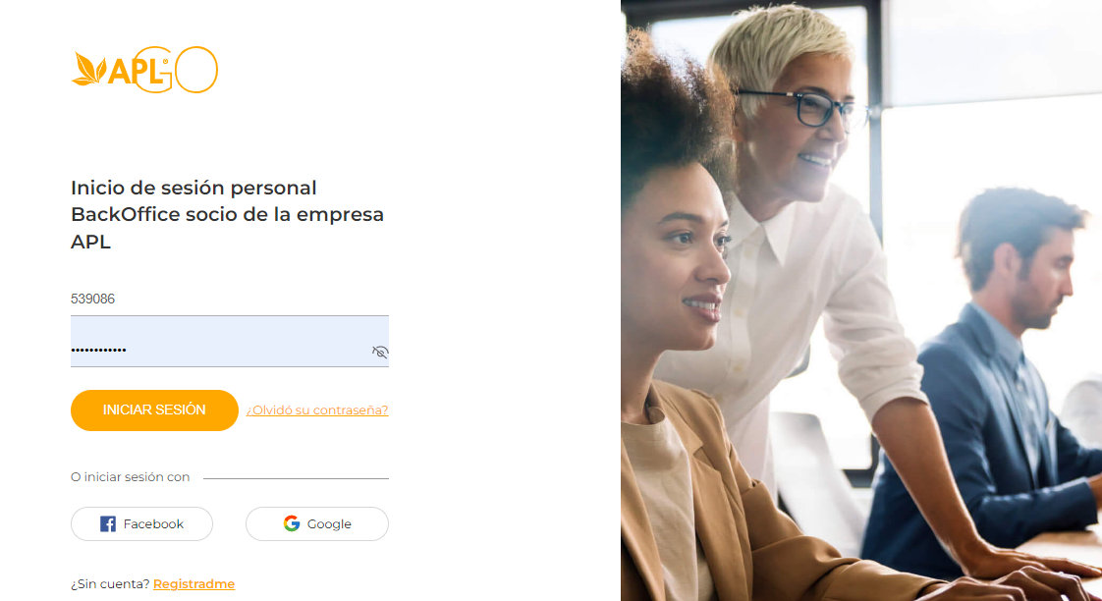
A P L G O . C O M
INGRESA CON TU USUARIO Y CONTRASEÑA E INICIA SESIÓN
# A P L G O

Slide 4
A P L G O . C O M
CLICK EN INICIO
INGRESA A LA OPCIÓN CENTRO DE NEGOCIOS
# A P L G O

Slide 5
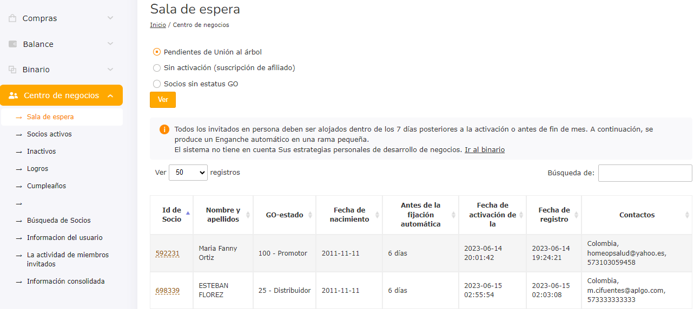
A P L G O . C O M
INGRESA A LA OPCIÓN 1
CLICK AQUI
# A P L G O

Slide 6
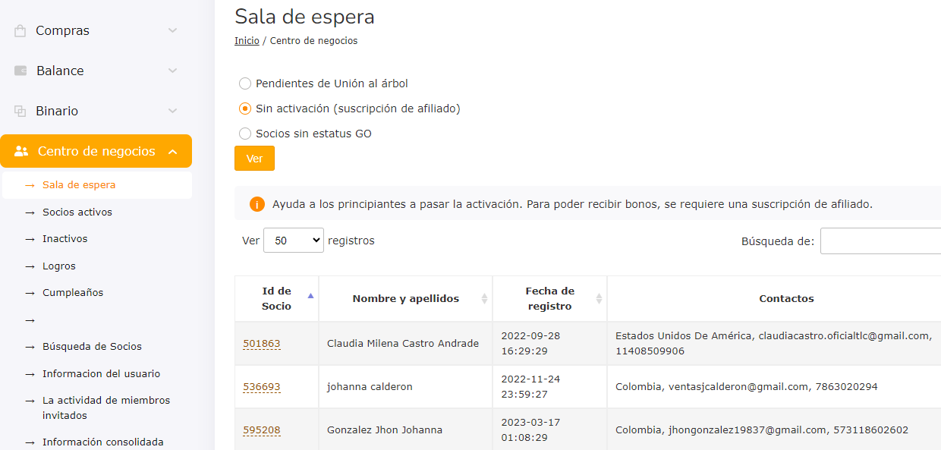
A P L G O . C O M
INGRESA A LA OPCIÓN 2
CLICK AQUI
Pedro Pérez
Esteban Flórez
Marcela Cifuentes
# A P L G O

Slide 7
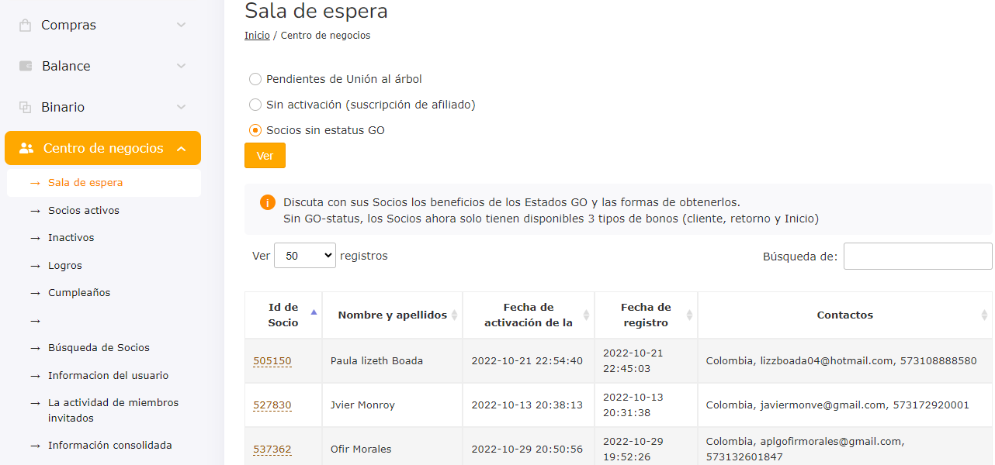
A P L G O . C O M
INGRESA A LA OPCIÓN 3
CLICK AQUI
Sara Rincon
Alejandra Vélez
Sebastián Rodríguez
# A P L G O

Slide 8
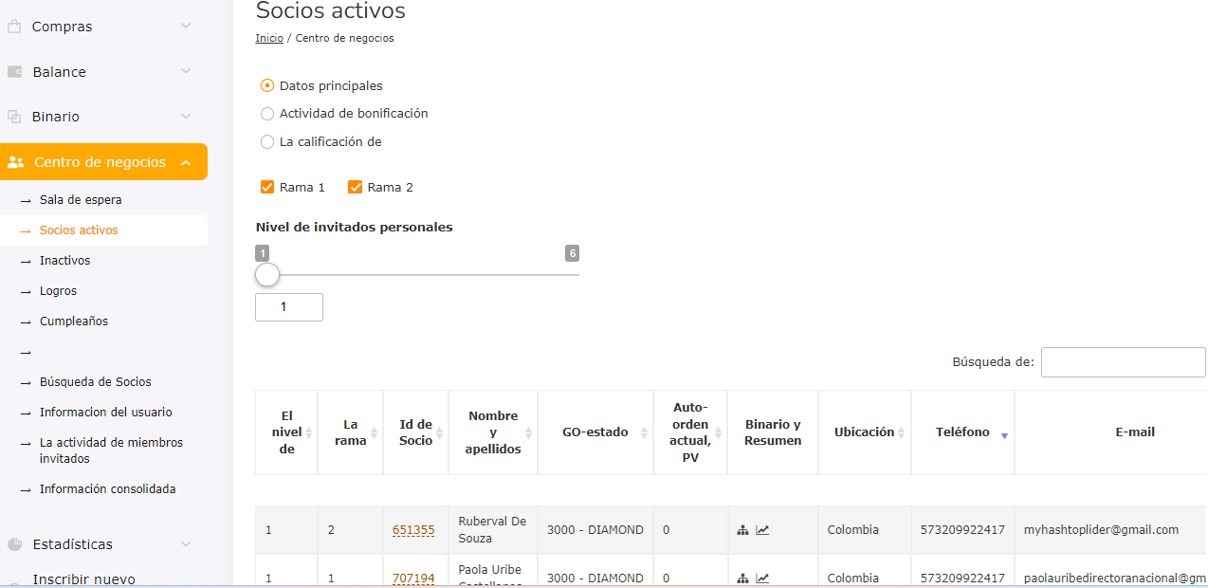
A P L G O . C O M
INGRESA A LA OPCIÓN 1
SELECCIONAR
Sara Rincon
Alejandra Vélez
# A P L G O

Slide 9
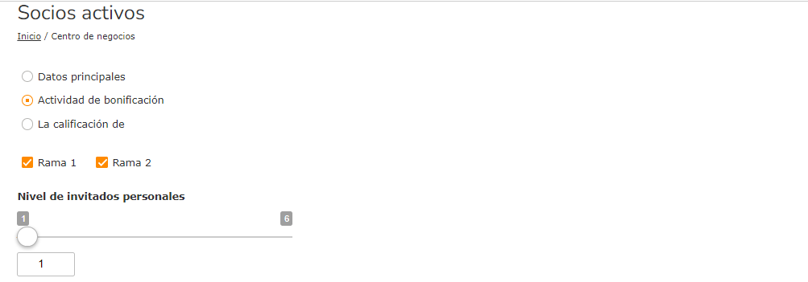
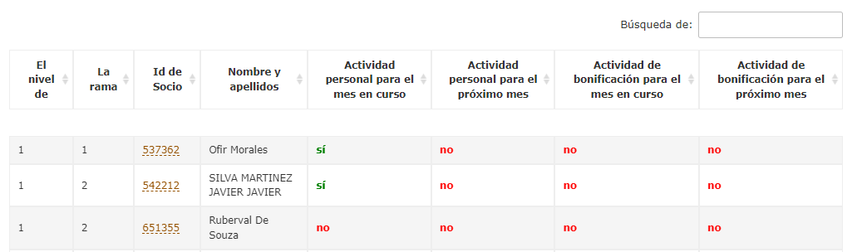
A P L G O . C O M
INGRESA A LA OPCIÓN 2
BUSCAR
Sara Rincon
Pablo Pérez
Marcela Cifuentes
# A P L G O

Slide 10
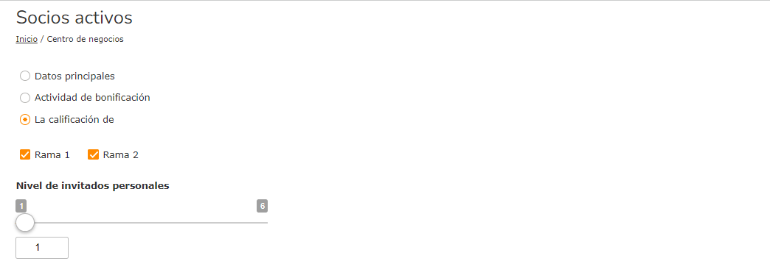
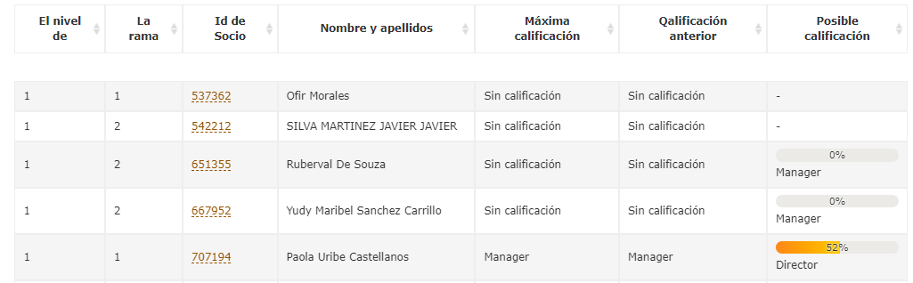
A P L G O . C O M
INGRESA A LA OPCIÓN 3
Pablo Pérez
Esteban Flórez
Marcela Cifuentes
Sebastián Rodriguez
Maria López
# A P L G O

Slide 11
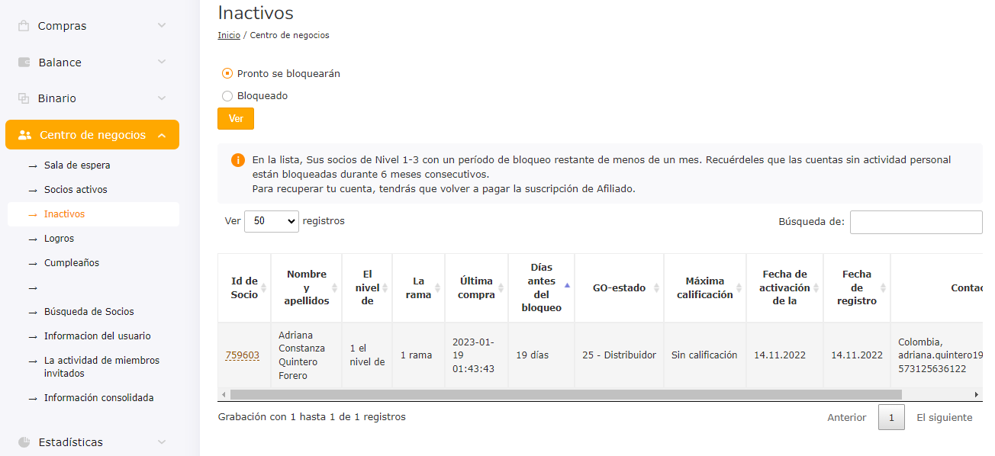
A P L G O . C O M
INGRESA A LA OPCIÓN 1
CLICK AQUI
Pablo Pérez
# A P L G O

Slide 12
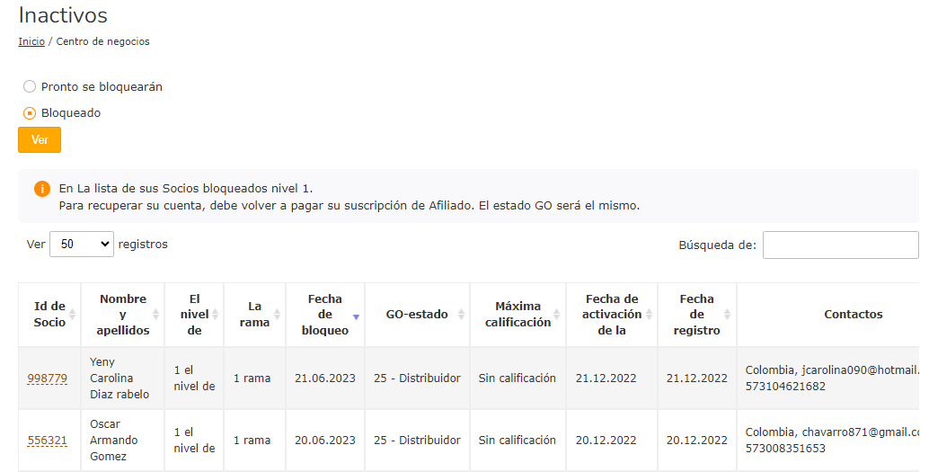
A P L G O . C O M
INGRESA A LA OPCIÓN 2
CLICK AQUI
Marcela Cifuentes
Esteban Flórez
# A P L G O

Slide 13
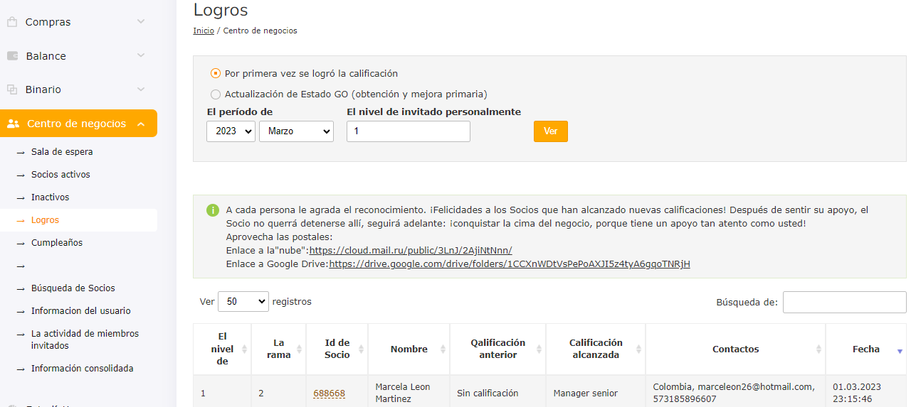
A P L G O . C O M
INGRESA A LA OPCIÓN 1
CLICK AQUI
Marcela Cifuentes
# A P L G O

Slide 14
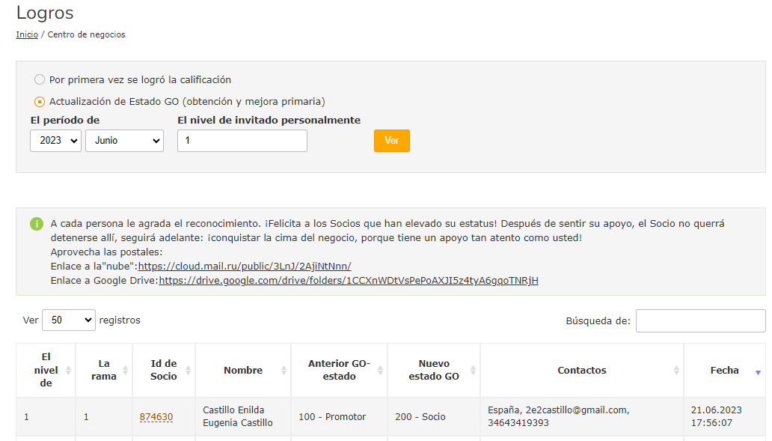
A P L G O . C O M
INGRESA A LA OPCIÓN 1
CLICK AQUI
Marcela Cifuentes
Marcela Cifuentes
# A P L G O

